Slide 1
从封建社会到资本主义社会
Notes:
1

Slide 2
一、封建社会的建立、发展与解体
材料一：在古罗马，奴隶主把生产工具分为三种：第一种是“会说话的工具”，即奴隶；第二种是“有声的工具”或“哞哞叫的工具”，指耕牛一类；第三种是“无声的工具”，如大车等。在奴隶主眼里，奴隶和牲畜、工具一样，是可以任意转让、出租、赠送、买卖甚至杀死的。
材料二：两汉时期，租种豪强地主土地、缴纳地租的佃农和被豪强地主雇佣耕作、领取雇值为生的雇农数量有了明显增加。从东汉末年到魏晋，战乱使更多的农民被豪强地主所控制，他们不仅要为地主耕种土地，缴纳地租，还要服劳役，任杂物，战乱时则武装为私兵部曲，不单立户口，而附于主家户籍，世代相袭，非自赎或主人放免不得脱籍。但他们又都有自己的财产，并且不像奴婢那样可以被买卖。
问题：比较上述两个材料，说一说奴隶制与封建制的生产关系有什么异同？
并尝试总结封建生产关系的特点。
（提示：从生产关系三要素角度进行思考。）
Notes:
一是在大地主田庄上以群体劳动的雇工生产经营方式，其劳作者并无家庭式组织，可称之为雇农；二是租佃地主小块土地，以个体家庭男耕女织方式进行经营的方式，可称之为佃农。总的来说，雇农具有被奴役特征，佃农相对自由。
所以，现代城市中的自耕农、半自耕农、佃农、雇农，又有啥区别呢？
地主：多房，自己住一套，其余往外租。
自耕农：有且仅有一套房。
半自耕农：有且仅有一套房，但需还房贷。或有房，但在县、乡，人却在大城市租房。
佃农：没房，只能租房，其中收入的很大比例要用于交房租。
雇农：付不起房租，只好找包吃住的底层工作。
基本上：
地主为土豪，
自耕农为富农或中农，
半自耕农为下中农（土地不足）或者贫农（土地极少），
佃农为贫农，
雇农为赤贫。
划成分时，成分是雇农的家庭，会觉得比贫农更自豪，傻柱家就是三代雇农，因此自夸比贫农更革命。

Slide 3
1.封建制生产关系的特点
一、封建社会的建立、发展与解体
奴隶社会
封建社会
生产关系 | 奴隶主 | 奴隶
生产资料归谁所有 | 完全占有生产资料和奴隶 | 无
产品如何分配 | 占有全部劳动成果 | 奴隶只有最低限度的生活资料
人们在生产中的地位和相互关系如何 | 强制奴隶劳动 | 毫无人身自由，被强制
地主 | 农民
占有绝大部分土地 （封建土地所有制） | 有自己的劳动工具、甚至少量土地
通过地租等方式，占有农民大部分劳动成果 | 除地租外一部分劳动成果自己支配
剥削，奴役 | 被剥削，有一定人身自由，依附地主
问题：为什么封建生产关系替代奴隶制生产关系？
奴隶社会后期，生产力发展到新的水平，奴隶制日渐成为生产力进一步发展的阻碍，被封建生产关系所替代，这是生产力发展的必然结果。
Notes:
奴隶社会为什么不敢跑？跑了适应不了外在的环境。为什么要给人一定的自由，一定的土地。因为生产力发展了，生产工具改进了。在井田制的基础上拓展私田，奴隶主也不敢把这些私田据为己有。否则，努力可以用脚投票。奴隶主仍然宣称对私田的所有权，但不再拿走奴隶们的全部收获、只是收取一定比例田租了事。
农民对地主人身依附关系的根源是 封建土地所有制
（铁制农具推广使用、耕作技术进步、水利事业、手工业、商业等发展）

Slide 4
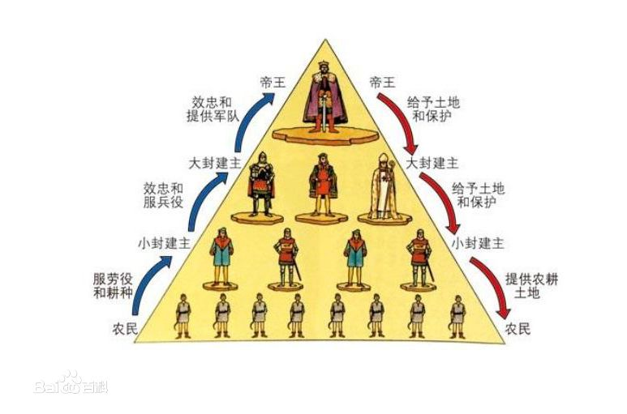
一、封建社会的建立、发展与解体
2.封建社会的基本矛盾运动与主要矛盾
思考：农民起义是否能建立起一种比封建制更进步的社会制度？
决定
经济基础
上层建筑
封建君主专制
封建土地所有制（生产关系）
决定
生产力发展
主要矛盾
封建迷信、道德君权神授
生产关系 | 地主阶级 | 农民阶级
生产资料归谁所有 | 占有绝大部分土地 | 有自己的劳动工具、甚至有自己的一点土地
产品如何分配 | 通过地租等方式，占有农民大部分劳动成果 | 除地租外一部分劳动成果自己支配
人们在生产中的地位和相互关系如何 | 剥削、奴役 | 被剥削，有一定人身自由
等级森严
反抗斗争
政治压迫
经济剥削
反抗（抗租税、起义）

Slide 5
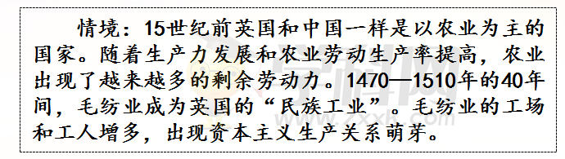
二、资本主义社会的建立与发展
羊是温顺的动物，在英国这个奇异的国度里，羊能吃人。——莫尔·《乌托邦》
◆毛纺织业发展对羊毛的需求剧增；新航路开辟后英国对外贸易急剧扩大。羊毛价格猛涨，养羊有利可图。
◆贵族们把原来租种土地的农民赶走，把可以养羊的土地圈占起来。
◆资本主义企业也用海外贸易、殖民统治甚至掠夺等手段获得的大量原始资本，开设了更多的工场。
◆被赶出家园的农民不得不进入毛纺织等工场，成为资本家的廉价劳动力。
◆资本主义生产关系建立。
问题：为什么会出现“羊吃人”的现象？
结合封建制生产关系的特点，谈谈资本主义生产关系萌芽的表现和特点。

Slide 6
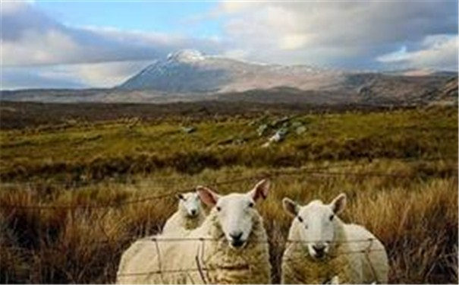
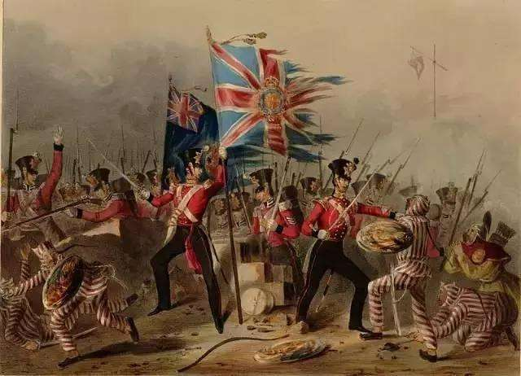
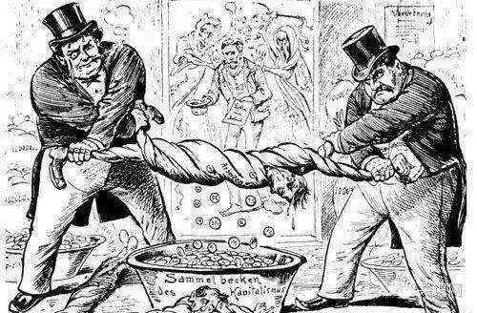
1：资本主义生产关系的特点
二、资本主义社会的建立与发展
资本主义生产关系 | 资本家 | 工人
生产资料归谁所有 | 占有一切生产资料（资本） | 无生产资料
产品如何分配 | 占有工人创造的剩余价值 | 工资
人们在生产中的地位和相互关系如何 | 雇佣工人，无偿占有工人剩余劳动（剥削） | 受雇于资本家，自由出卖劳动力，人身自由徒有虚名
暴力与掠夺
侵略与征服
压榨与剥削

Slide 7
二、资本主义社会的建立与发展
2.资本主义制度的建立
资产阶级革命
推翻
决定
上层建筑
经济基础
生产力发展
资本主义制度
（货币 资本）
资本主义生产关系
封建君主专制
自由、平等、博爱
资本主义生产关系 | 资本家 | 工人
生产资料归谁所有 | 占有一切生产资料 | 无生产资料
产品如何分配 | 占有工人创造的剩余价值 | 工资
人们在生产中的地位和相互关系如何 | 雇佣工人，无偿占有工人剩余劳动（剥削） | 受雇于资本家，人身自由徒有虚名
（资本）
不适合

Slide 8
二、资本主义社会的建立与发展
3.资本主义制度确立的意义与问题
 | 奴隶社会 | 封建社会 | 资本主义社会
生产工具 | 青铜 | 铁器 | 机器
劳动力 | 无人身自由 | 一定的人身自由 | 有人身自由，自由出卖劳动力（自由徒有虚名）
人们在生产中的地位和相互关系如何 | 剥削 | 剥削 | 剥削、雇佣 （剥削更为隐蔽）
经济危机
Notes:
生产力的三要素：劳动力、生产工具、劳动对象，其中劳动力是最活跃的因素，劳动工具的变化即技术进步的快慢。
生产力：
劳动力：无人身自由——一定的人身自由——有人身自由，自由出卖劳动力（自由徒有虚名）（绳索到锁链）
生产工具：青铜——铁器——机器

Slide 9
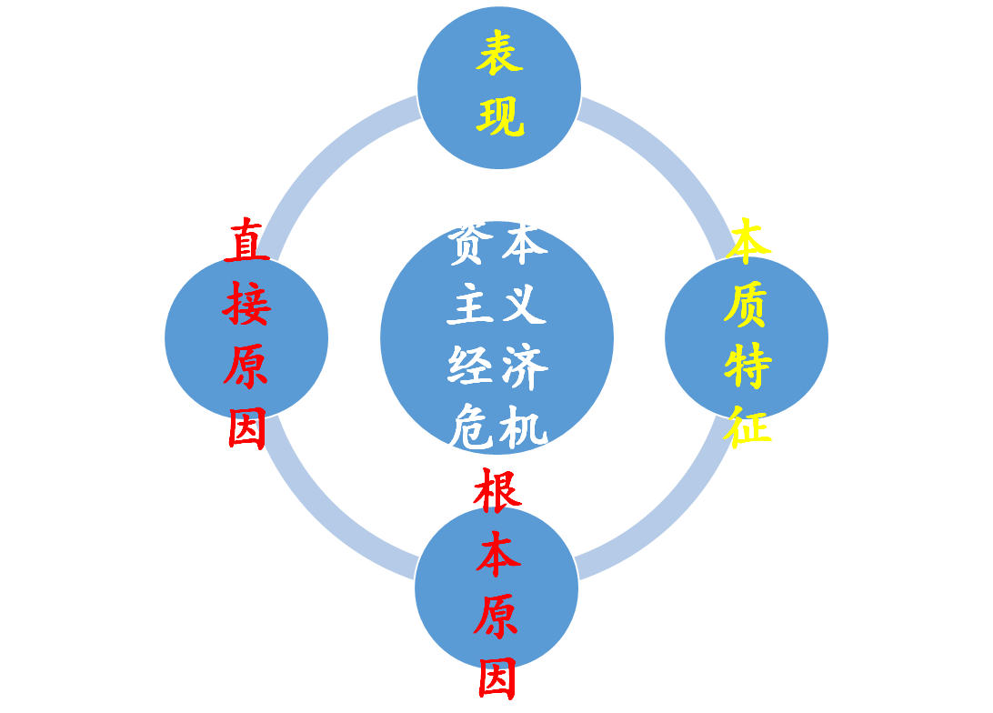
二、资本主义社会的建立与发展
4.资本主义的经济危机
1929－1933年的某一个冬天。寒冷的北风呼啸着，一个身穿着单衣的美国小女孩蜷缩在屋子的角落里。
“妈妈，天气这么冷，你为什么不生起火炉呢？”小女孩在瑟瑟发抖。
妈妈叹了口气，说：“因为我们家里没有煤，你爸爸失业了，我们没有钱买煤。”
“妈妈，爸爸为什么会失业呢？”
“因为煤太多了。”
Notes:
生产力的三要素：劳动力、生产工具、劳动对象，其中劳动力是最活跃的因素，劳动工具的变化即技术进步的快慢。
生产力：
劳动力：无人身自由——一定的人身自由——有人身自由，自由出卖劳动力（自由徒有虚名）（绳索到锁链）
生产工具：青铜——铁器——机器
9

Slide 10
以机器大工业为基础的社会大生产
社会化大生产
本该按社会需要进行管理
整个社会生产的无政府状态
生产的无限扩大
生产力
决
定
矛盾
要求
矛盾
矛盾
矛盾
使生产
相对过剩
企业破产工人失业社会混乱经济危机
爆发
反作用
生产资料资本主义私有占有制
却由追求利润化的资本家管理分配
阶级对立：
资产阶级与无产阶级的矛盾
社会共同占有生产资料
资本家个别企业内部的有组织性
生产关系
矛盾
被剥削工人有支付能力的需求下降

Slide 11
二、资本主义社会的建立与发展
5.资本主义社会的基本矛盾
无产阶级和资产阶级阶级对立
表现
生产力
生产社会化
人类社会基本矛盾
资本主义基本矛盾
阶级关系上的表现
缓和不改变
必然而漫长
矛 盾
斗争
矛 盾
革命
表现
生产关系
生产资料私有制

Slide 12
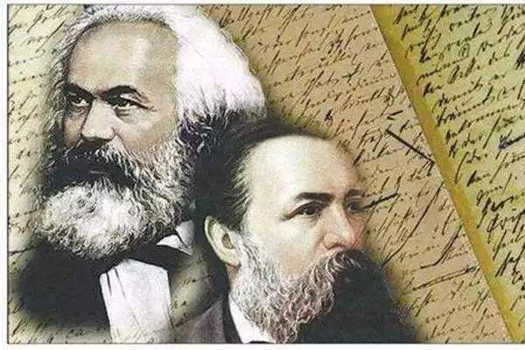
如何从根本上解决资本主义存在的这一固有矛盾？
资产阶级生存和统治的根本条件，是财富在私人手里的积累，是资本的形成和增殖；资产阶级存在的条件是雇佣劳动。雇佣劳动完全是建立在工人自相竞争之上的。资产阶级无意中造成而又无力抵抗的工业进步，使工人通过结社而达到的革命联合代替了他们由于竞争而造成的分散状态。资产阶级赖以生产和占有产品的基础本身也就从它的脚下被挖掉了。它首先生产的是它自身的掘墓人。资产阶级的灭亡和无产阶级的胜利是同样不可避免的。
——《共产党宣言》
Notes:
工会谈工资；基础是雇佣。剩余价值是工人创造的。

